Slide 1


ЦЕННОСТИ, КОТОРЫЕ НАС ОБЪЕДИНЯЮТ
ТЕМА УРОКА: ОТНОШЕНИЯ МЕЖДУ СОВРЕМЕННИКАМИ ЧЕРЕЗ ЦЕННОСТИ
Первый урок 2025-2026 учебного года
5 класс

Slide 2





Я (имя)..., я чувствую себя
(назовите эмоцию)... и мне нужно от (коллег, классного руководителя, учителя, родителей и т. д.)...

Slide 3
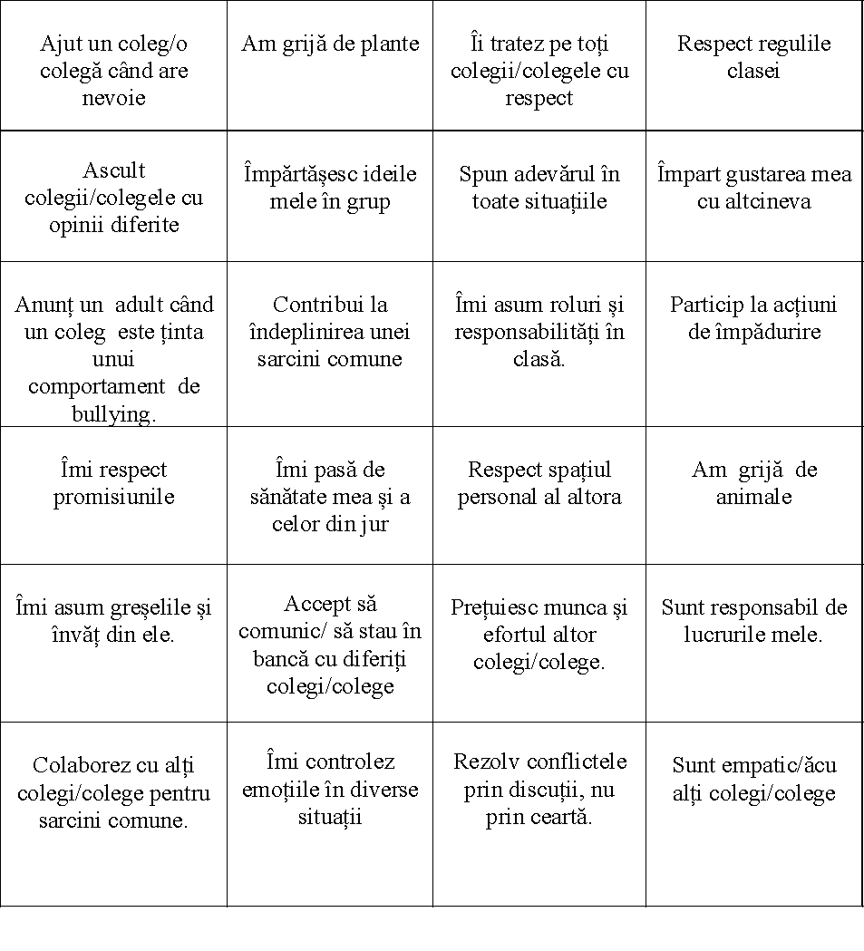
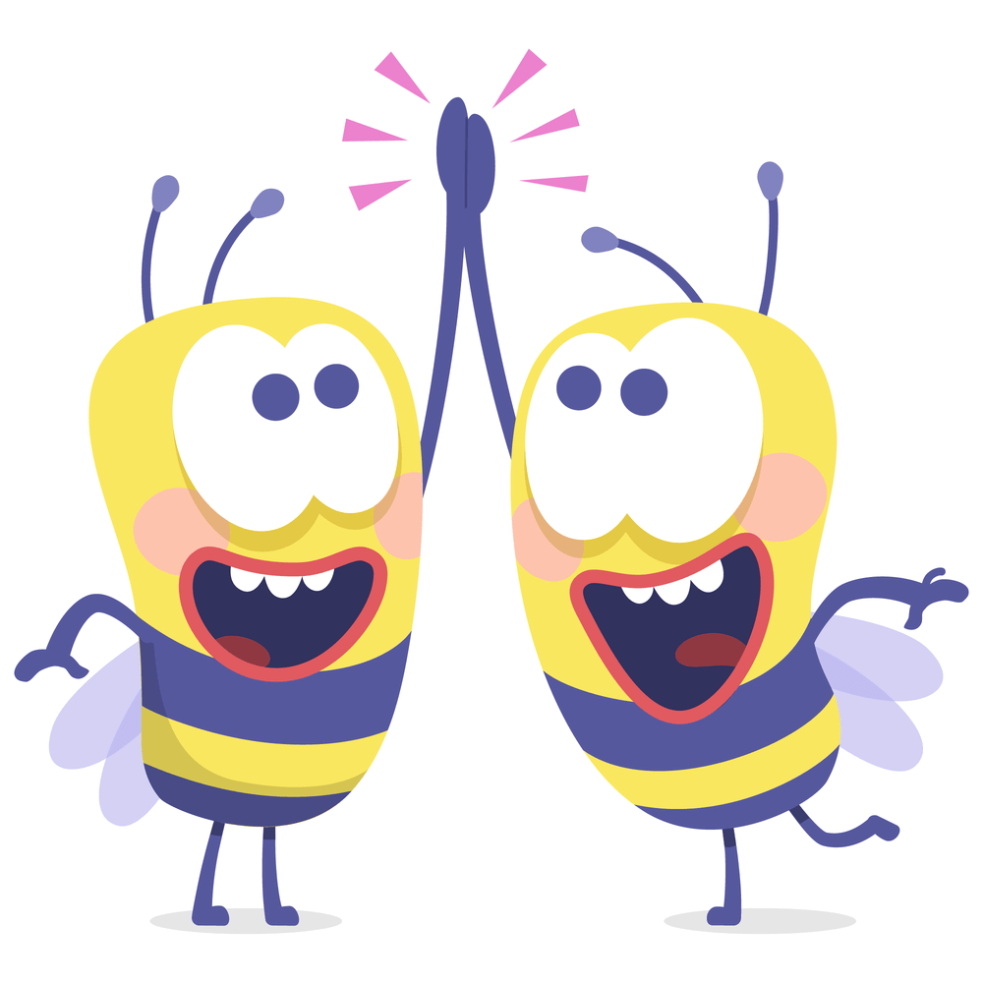
Мы живем, руководствуясь ценностями...

Slide 4
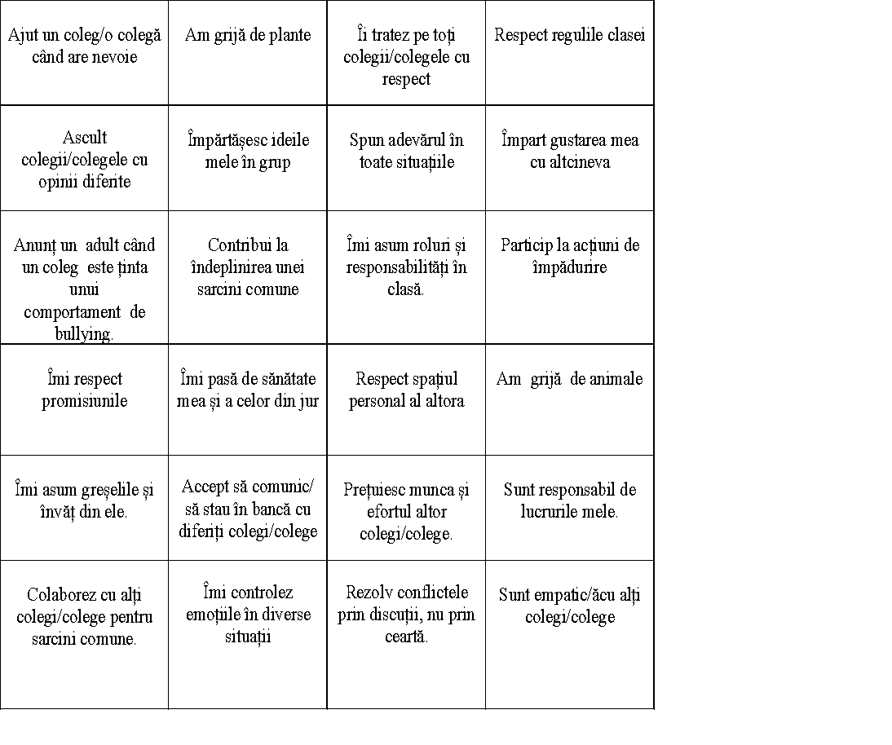




TOП
3-5 ЦЕННОСТЕЙ

Slide 5
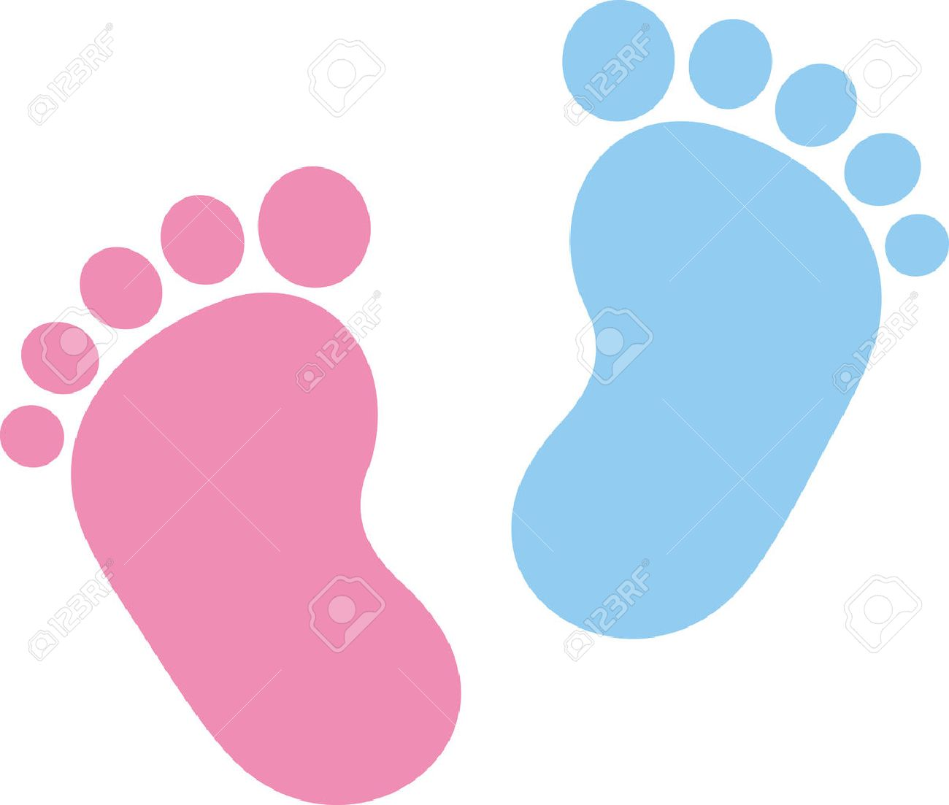
ШАГИ РЕАЛИЗАЦИИ
Когда?
Кто несет ответственность?
Что делать?
Какие ресурсы необходимы?
Notes:
Imaginea este preluată: ttps://es.123rf.com/photo_50616215_huella-del-bebé-rosa-y-azul.html

Slide 6





Как вы себя чувствуете?
СПАСИБО!

